Slide 1
ENCONTRO DO PIBID E RESIDÊNCIA PEDAGÓGICA (RE)SIGNIFICANDO A FORMAÇÃO DE PROFESSORES DE SERGIPE A PARTIR DAS EXPERIÊNCIAS DO PIBID
Discentes: Driele Lopes Matos
Maria Graziela Correia
Milena Vieira dos Santos
Supervisor: Edilma Santos
Coordenador: Prof. Dr. Wilton James Bernardo-Santos

Slide 2
PIBID 2018-2019
Subprojeto: Escritos da Cidade e Práticas de Escrita e Leitura
Letras Vernáculas
Colégio Estadual Professora Glorita Portugal

Slide 3
Nosso objetivo: Levar o aluno a alimentar sua capacidade de construir sentidos acerca do que se lê, trazendo para o mundo textual aquilo que já guarda em seu arcabouço cognitivo, suas vivências e suas noções acerca de seu papel social.
Nossa metodologia:
Demarcou-se em três momentos específicos:
1. Panfletos e Folders: influências na formação do leitor ativo
2. Pichações: indignação e resistência
3. A Literatura como representação da sociedade

Slide 4
Escritos da Cidade e Práticas de Leitura e Escrita
Primeira etapa
Panfletos e folders: influências na formação do leitor ativo
A cidade escrita e as capacidades ler e interpretar
“Viver na contemporaneidade exige o letramento, o qual focaliza os aspectos sócio históricos da aquisição de um sistema escrito por uma sociedade.” (TFOUNI, 2006)

Slide 5
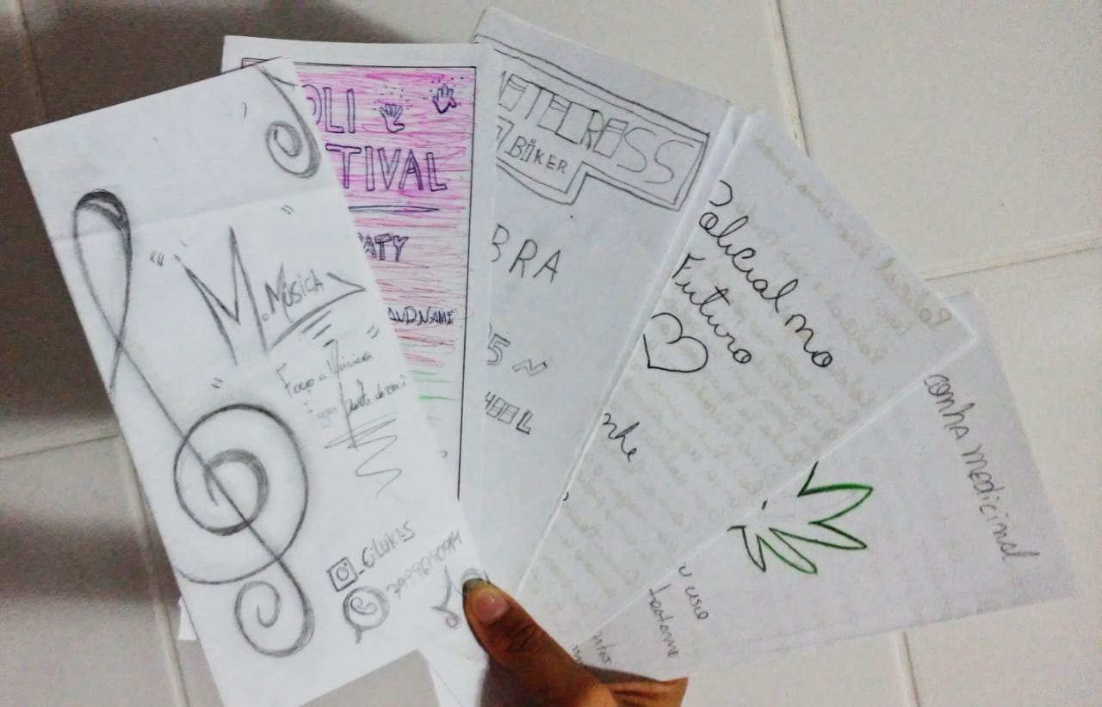
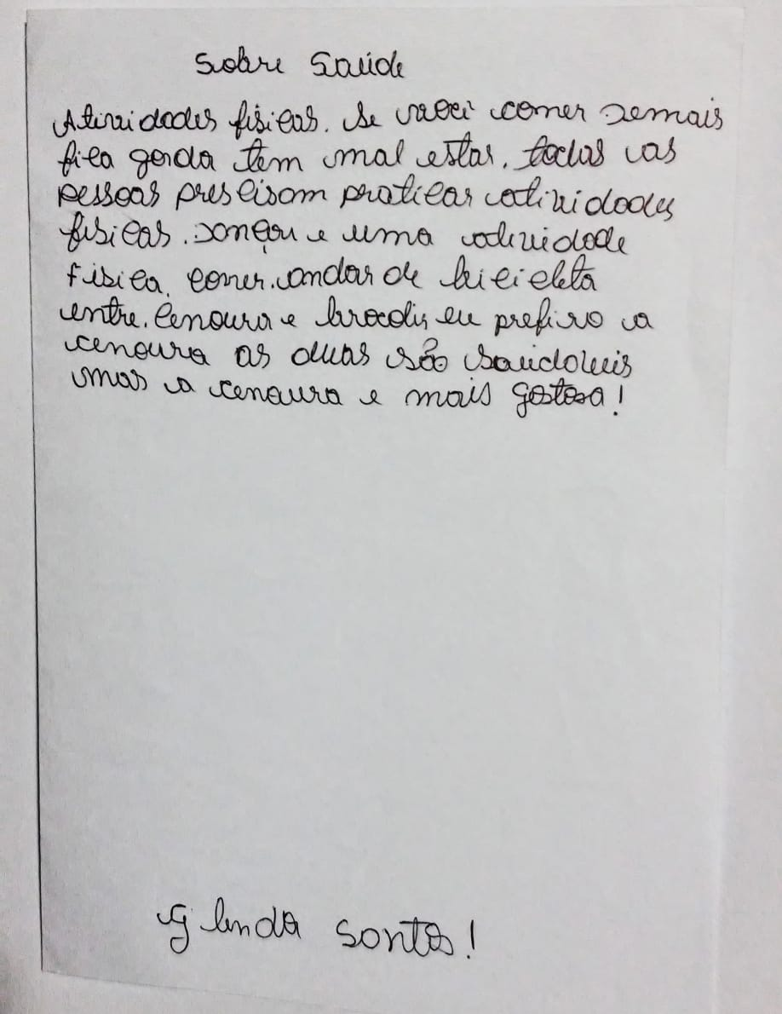
- Elaboração de textos - Momento criativo: confecção de panfletos

Slide 6
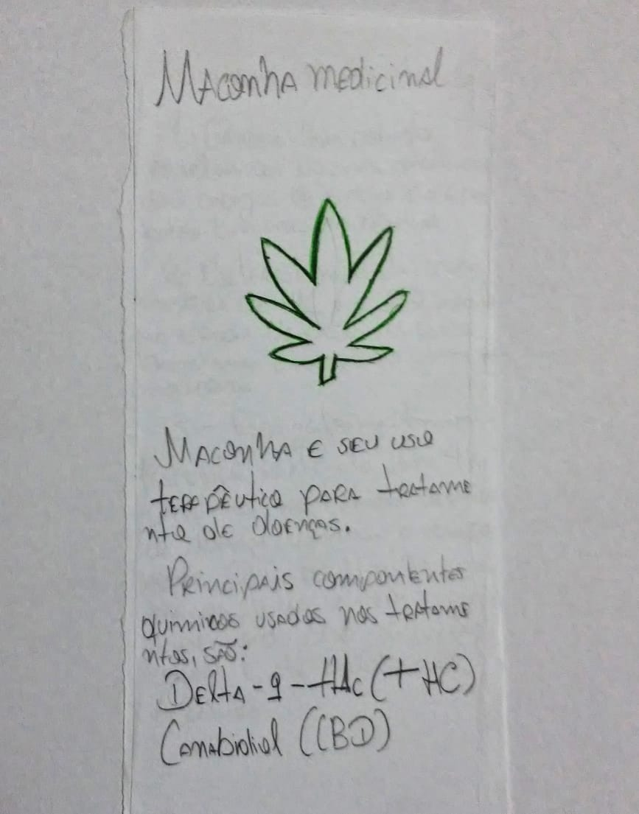
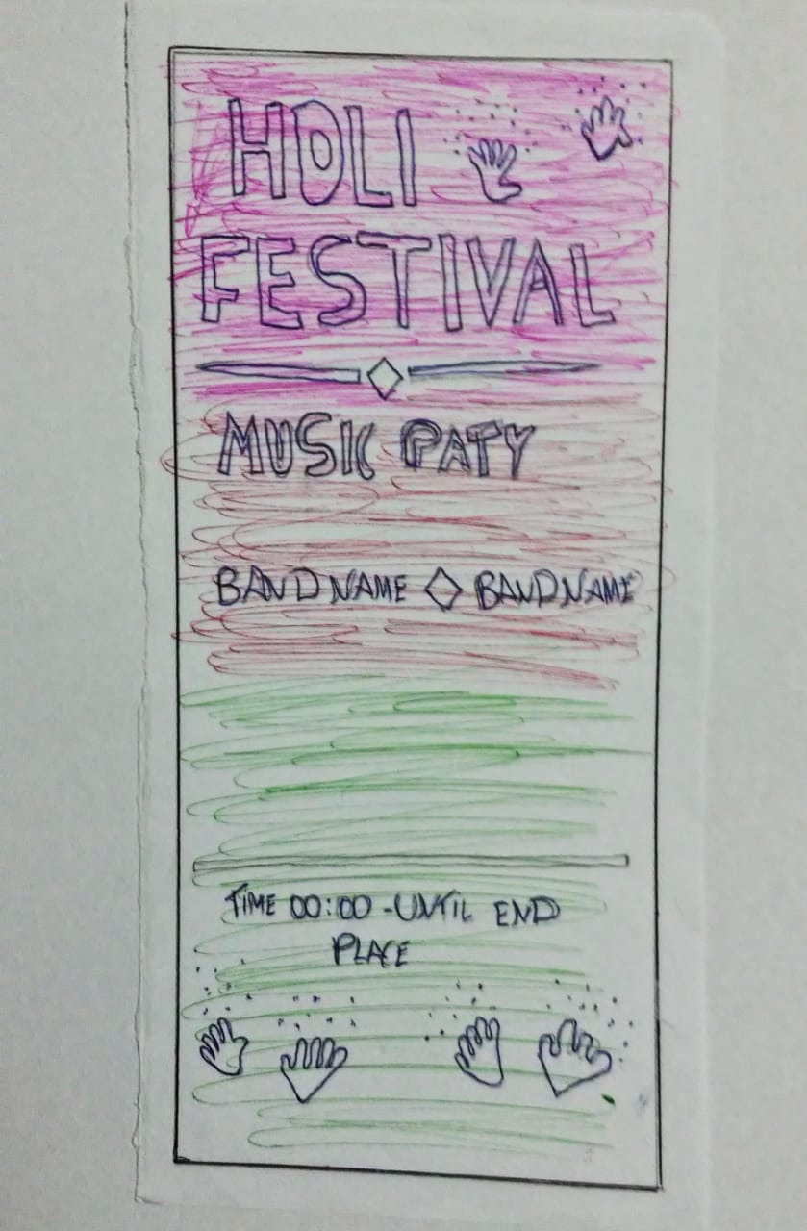

Slide 7
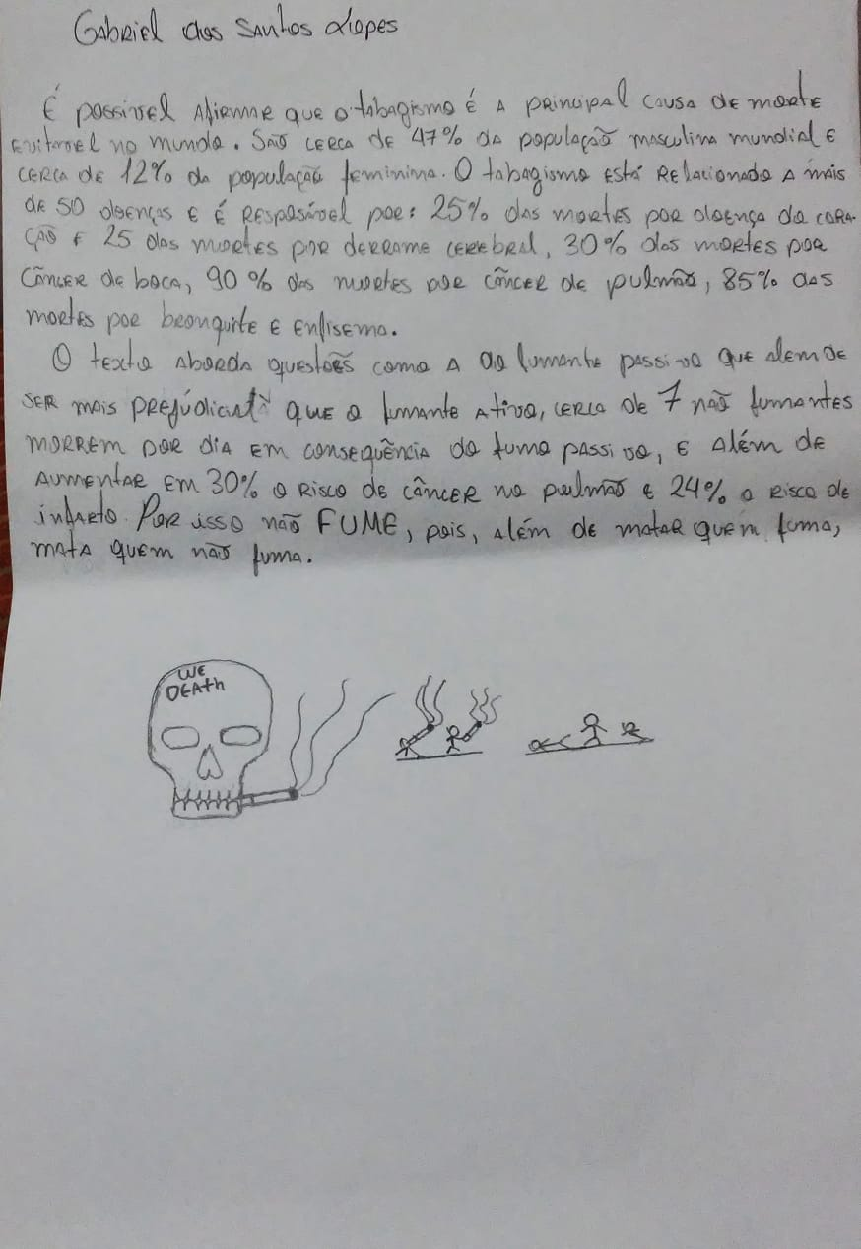
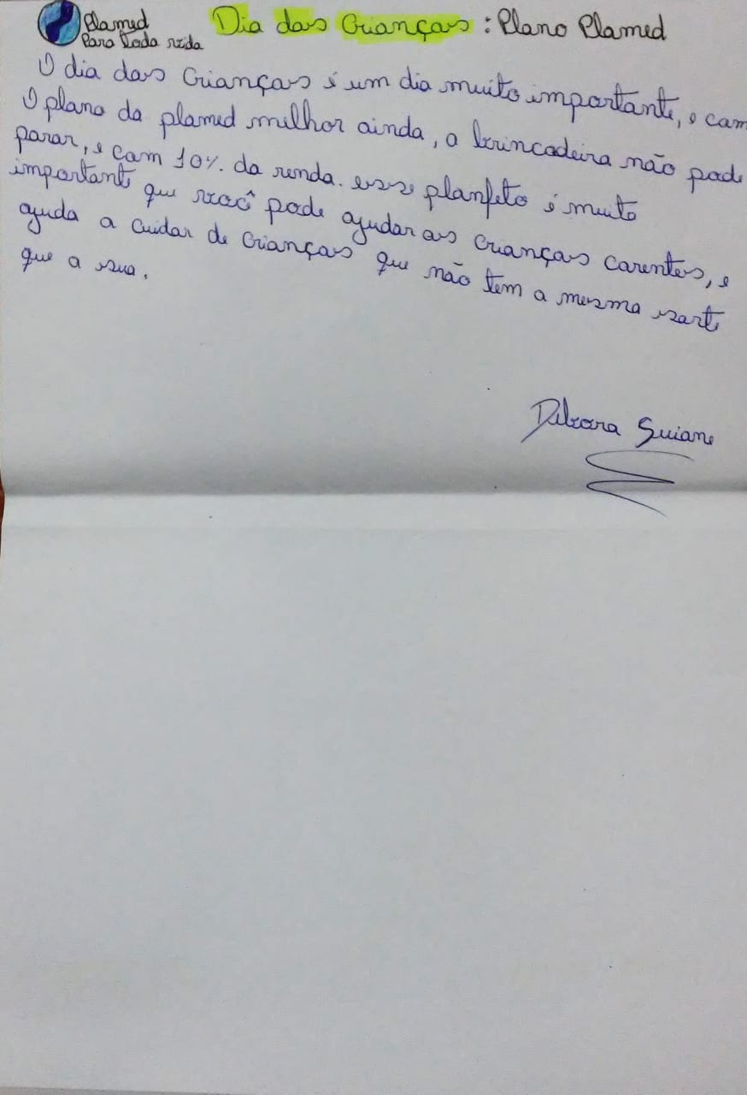

Slide 8
Escritos da Cidade e Práticas de Leitura e Escrita
Segunda etapa
Pichações: indignação e resistência
Pichação é vandalismo ou arte?
“Em sentido amplo, pode-se ter na leitura uma espécie de julgamento, de avaliação, de apreciação do que é lido”. (NUNES, 1998)

Slide 9
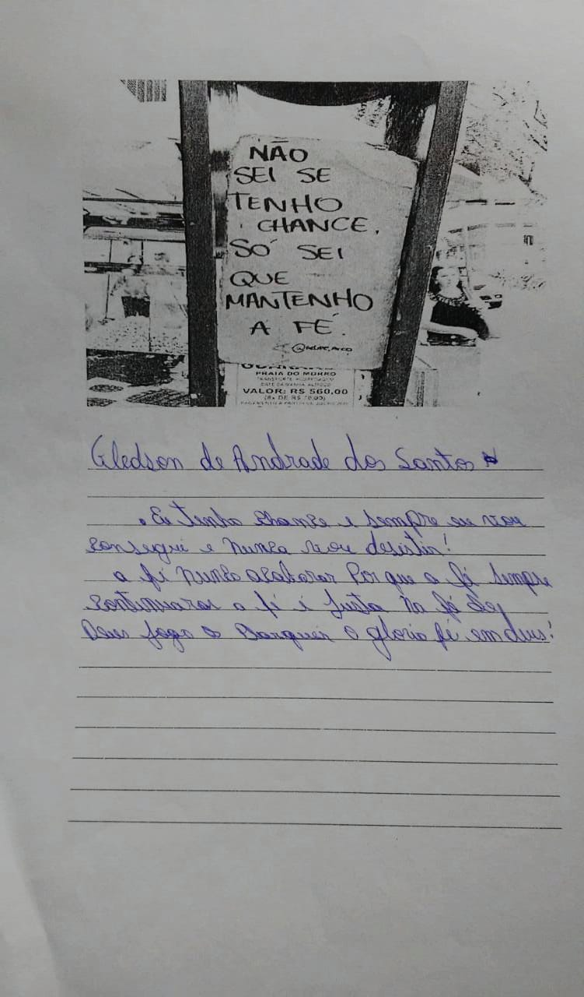
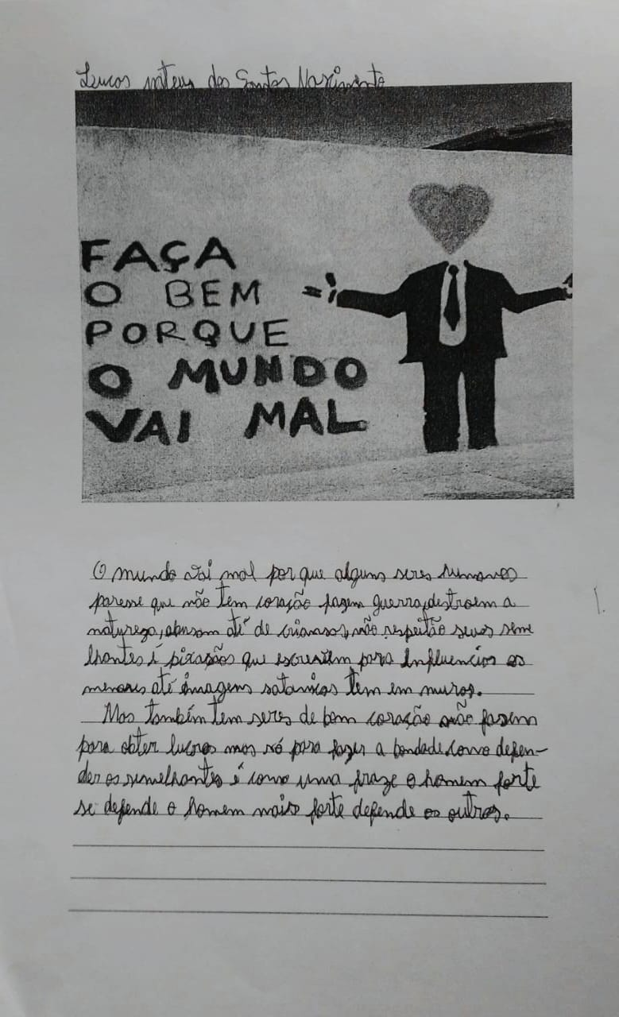
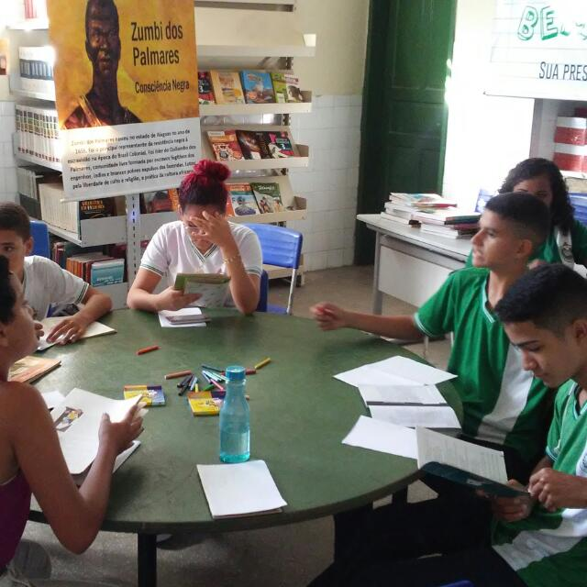
-Elaboração de textos e debates sobre respeito à diversidade -Confecção das próprias “pichações”

Slide 10
Escritos da Cidade e Práticas de Leitura e Escrita
Terceira etapa
Literatura: Representação da sociedade
A Literatura como agente de humanização e transformação do sujeito leitor
“Sim; a poesia, o romance, o drama, a literatura toda enfim, deve ser realista, quero dizer: deve estar de acordo com a natureza, , com a verdade, com a ciência; deve ser um eco fiel da verdade humana”. ( ROMERO, 2002)

Slide 11
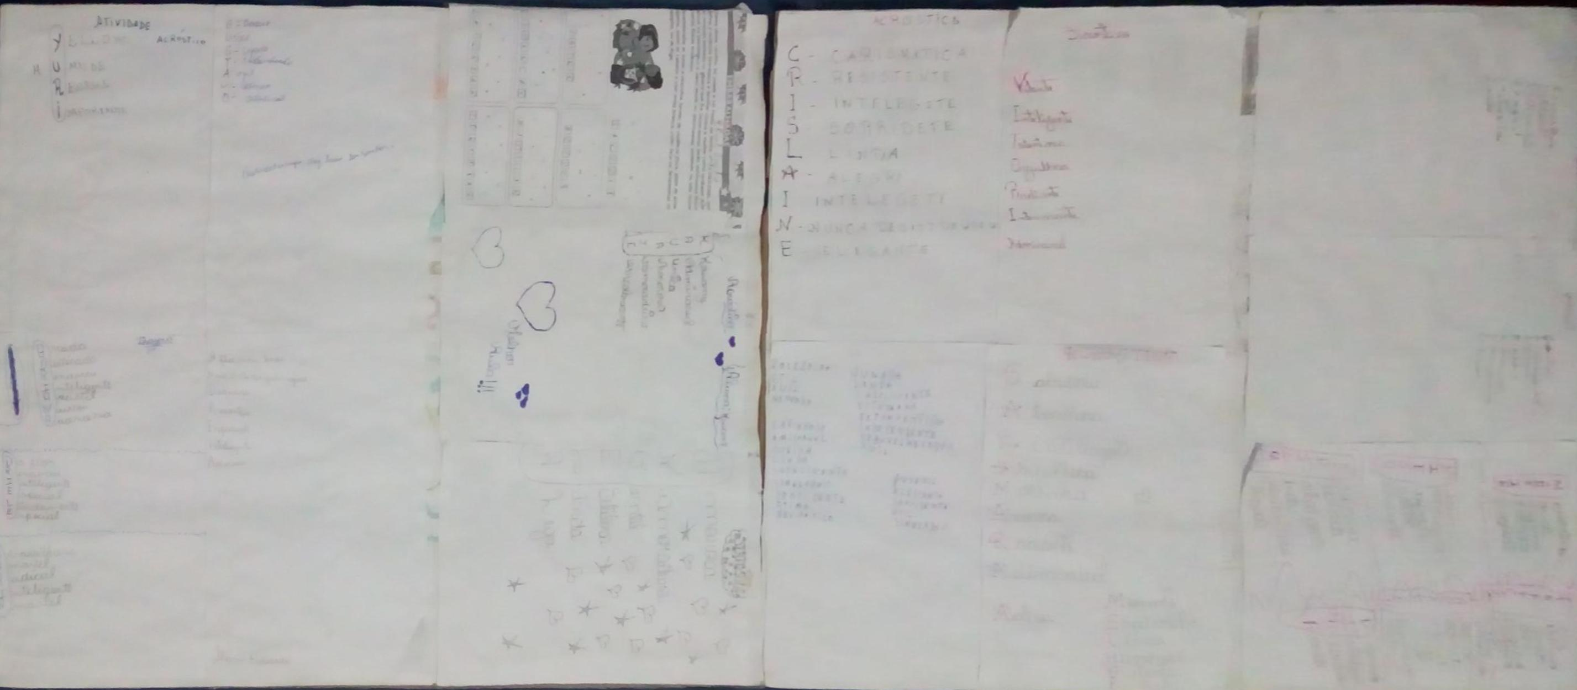
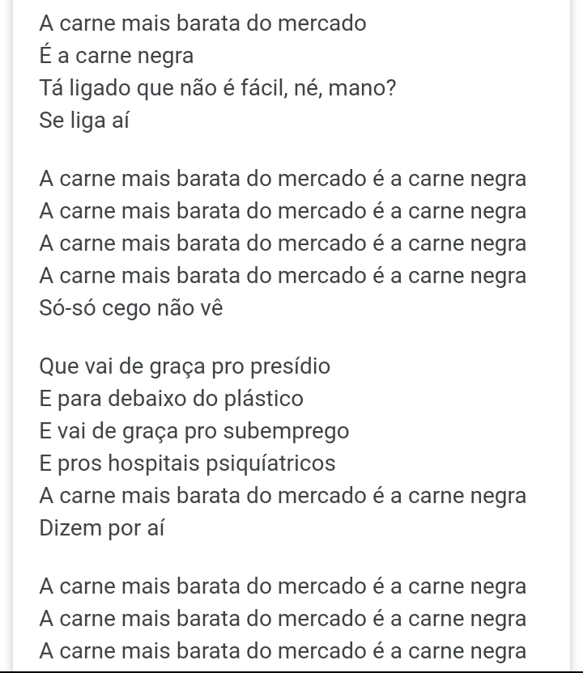
-Leitura e interpretação de músicas e textos literários -Realização de debates, atividades e confecção de acrósticos

Slide 12
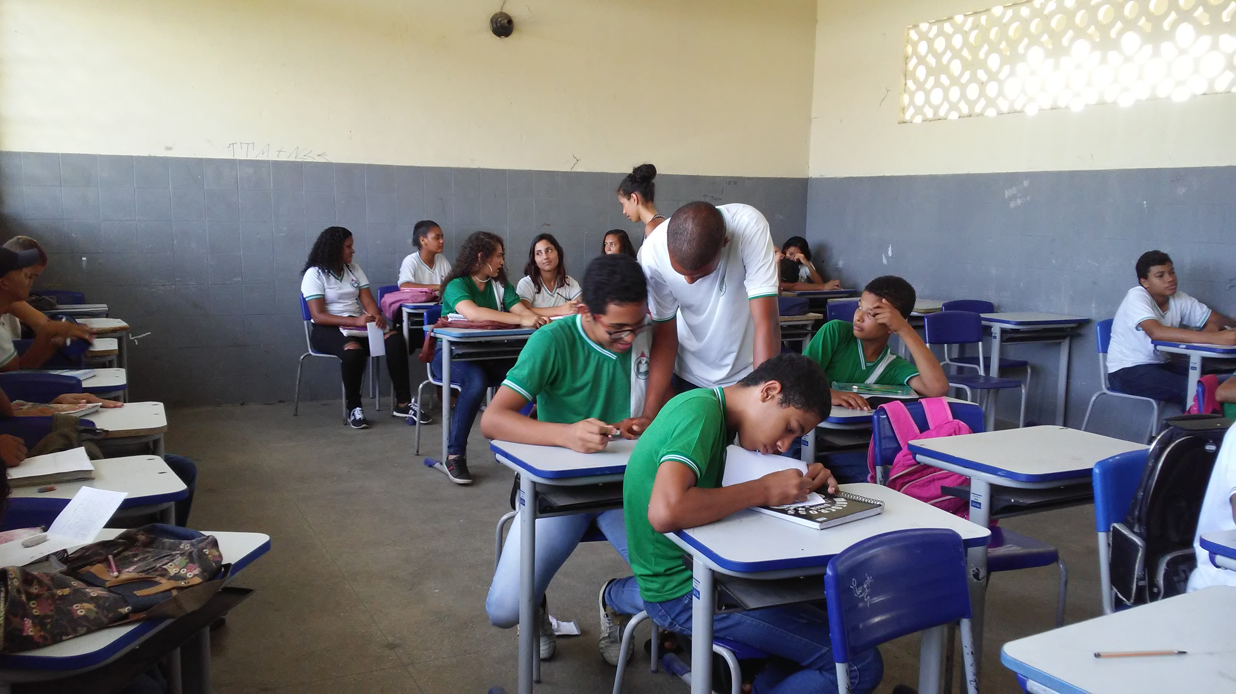
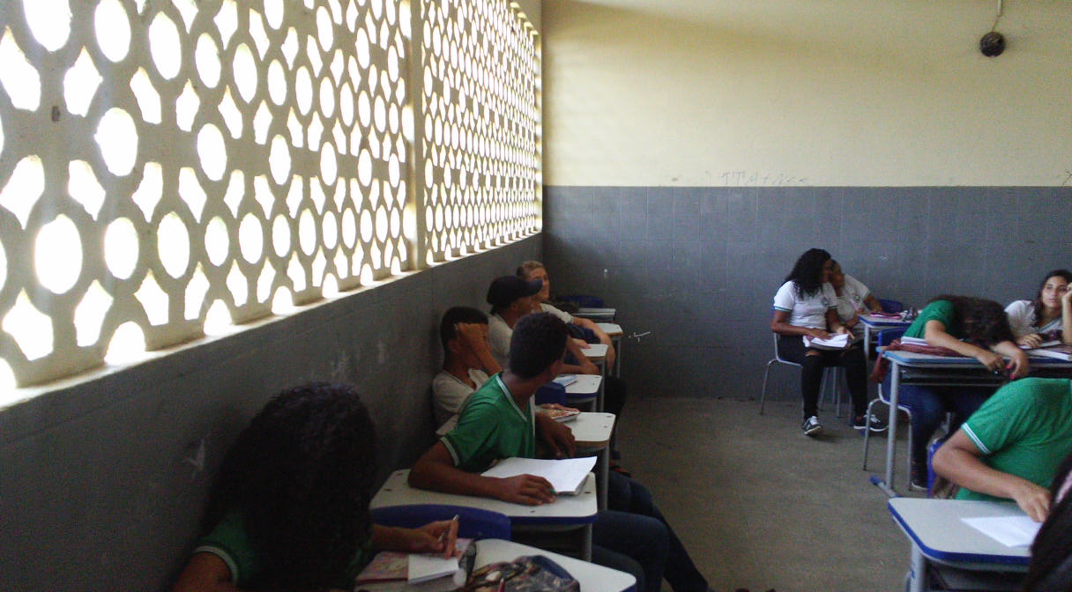
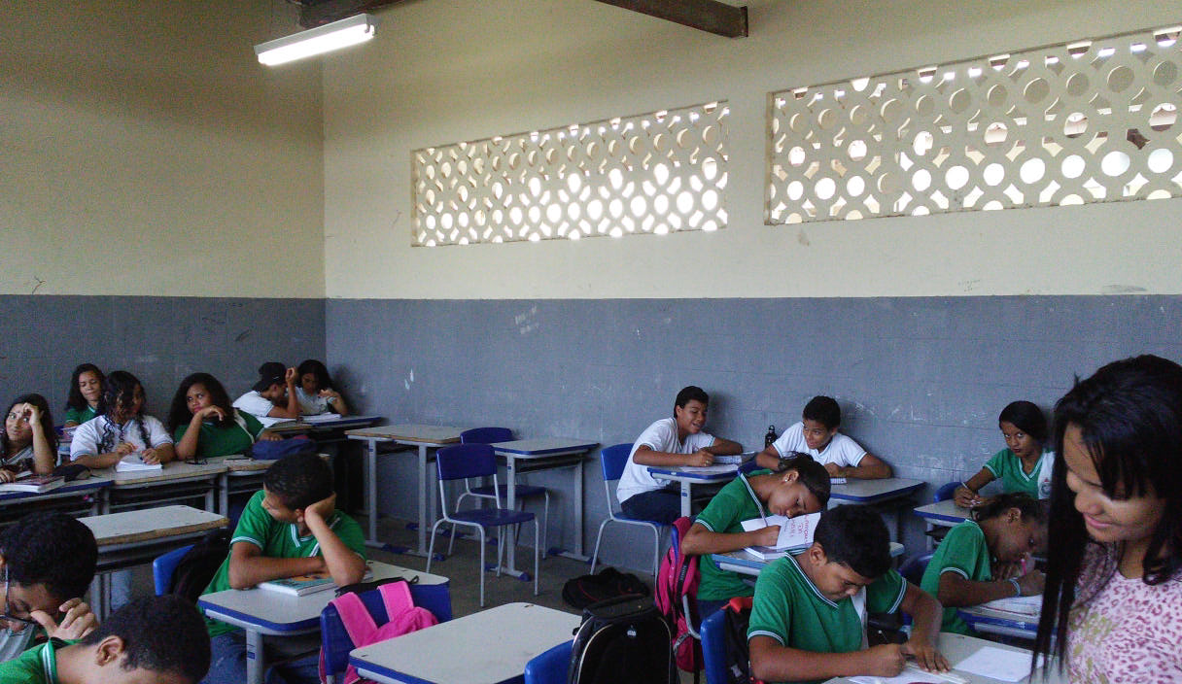
Fotos e momentos

Slide 13
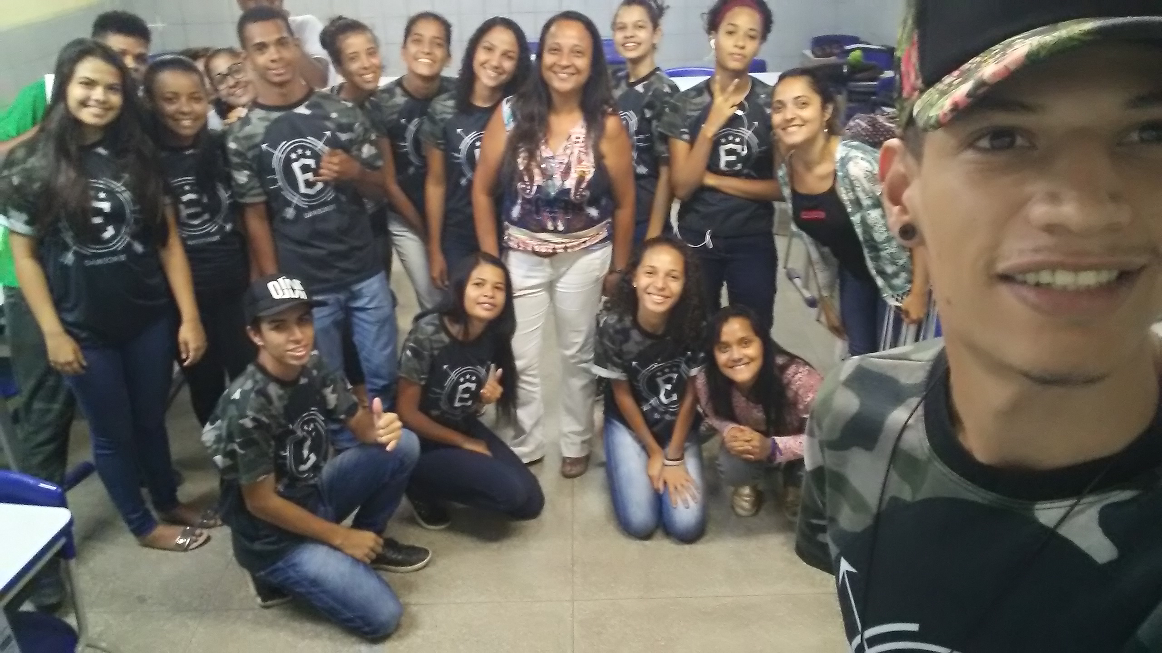
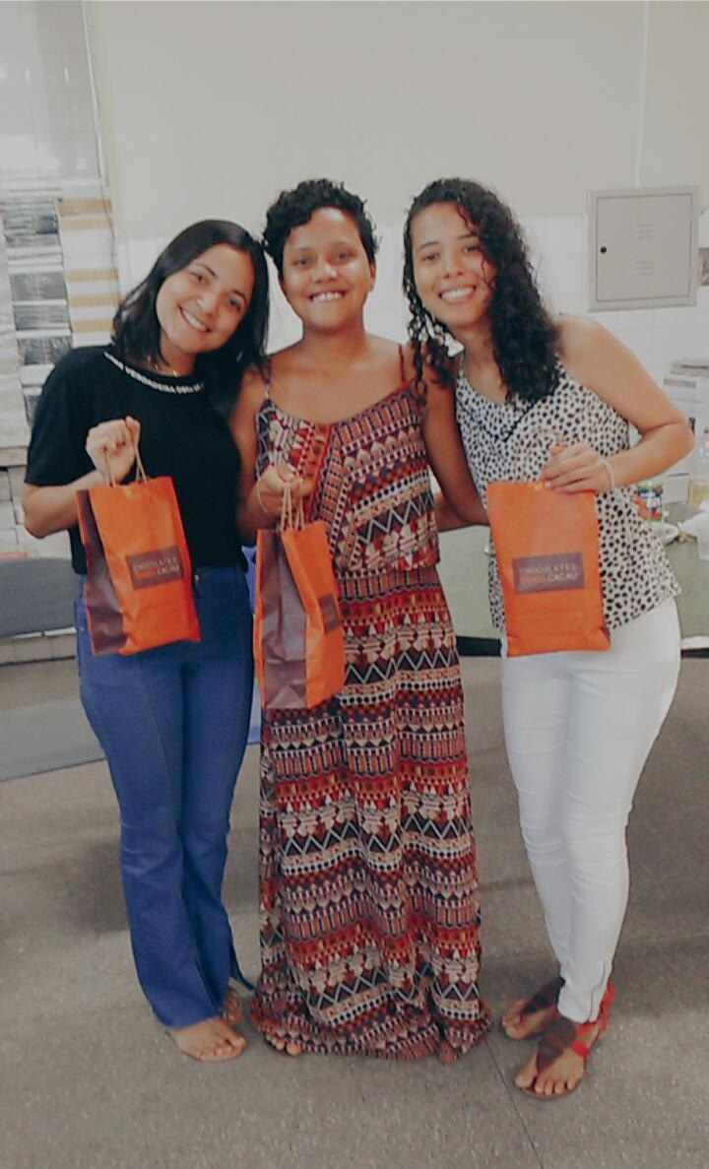
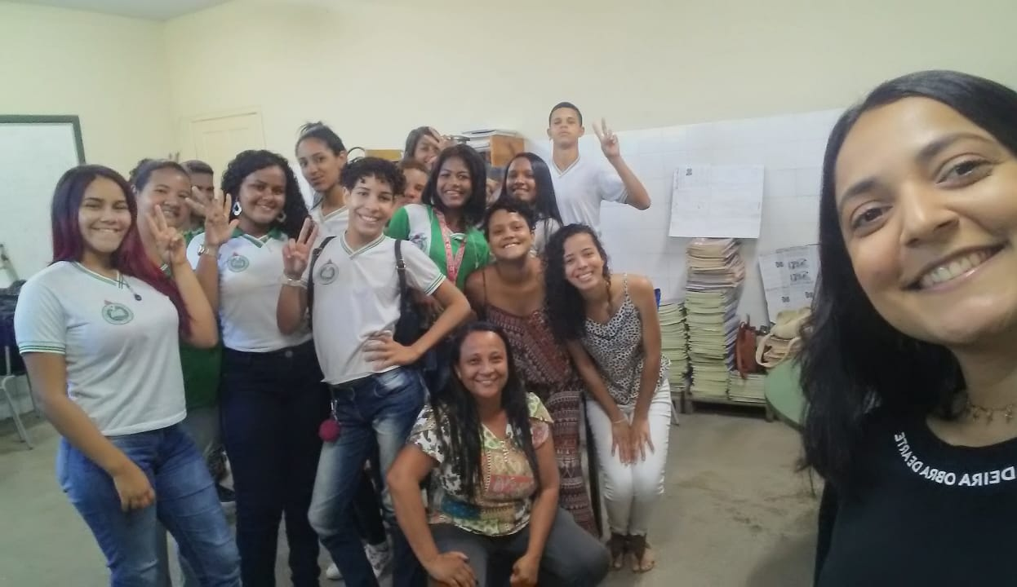

Slide 14
Referências:
NUNES, José Horta. “Aspectos da forma histórica do leitor brasileiro na atualidade”. In: ORLANDI, Eni Puccinelli (Org.). A leitura e os leitores. São Paulo: Pontes, 1998, p. 25-45.
ROMERO, Silvio. Literatura, história e crítica. Rio de Janeiro: Imago Editora, 2002
TFOUNI, Leda Verdiani. Adultos Não- alfabetizados em uma Sociedade Letrada. São Paulo: Cortez Editora, 2006.

Slide 15
Obrigado!

